Slide 1
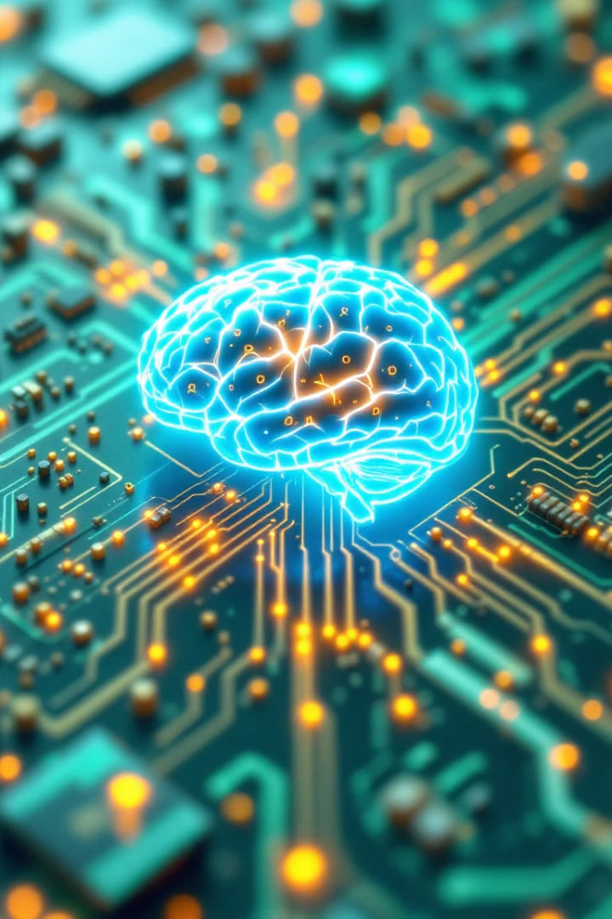

Model Context Protocol (MCP): "El USB-C para la Inteligencia Artificial"
Model Context Protocol (MCP) estandariza la conexión en la IA, mejorando la compatibilidad y eficiencia.
por alvaro varela

Slide 2
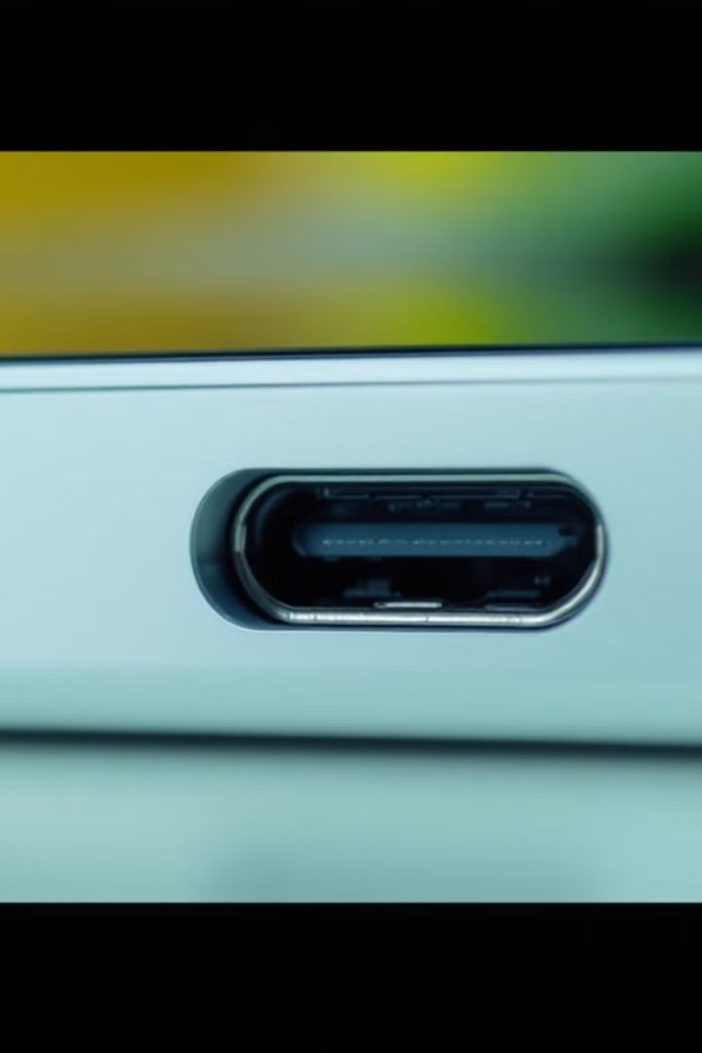
¿Qué es Model Context Protocol?
MCP es un protocolo estandarizado para la comunicación de modelos de IA. Facilita la conexión con diversas fuentes de datos y otros modelos.
Conectividad Unificada
Interoperabilidad
Unifica la forma en que los modelos de IA interactúan con el mundo exterior.
Permite que diferentes modelos y sistemas trabajen juntos sin problemas.
Flexibilidad
Se adapta a una amplia gama de aplicaciones y casos de uso en IA.

Slide 3

El desafío de la conectividad en IA
El problema que resuelve MCP
Los modelos de IA han avanzado, pero su aislamiento limita su potencial.
Los datos se encuentran en silos, impidiendo la creación de sistemas conectados.
Antes de MCP, cada nueva fuente requería una implementación personalizada.
MCP proporciona un estándar universal para conectar sistemas de IA.

Slide 4




¿Cómo funciona MCP?
Arquitectura de MCP
Encapsulación
El contexto del modelo se encapsula en un formato estandarizado.
Transmisión
El contexto se transmite a través de un canal seguro y eficiente.
Interpretación
El sistema receptor interpreta el contexto usando metadatos estandarizados.
MCP utiliza metadatos estandarizados para describir el contexto del modelo.

Slide 5




Componentes principales de MCP
Especificación del protocolo
SDKs (Kits de Desarrollo)
Servidor MCP local
Repositorio de código abierto
Soporte en aplicaciones de escritorio para Claude.
Define las reglas y formatos para la comunicación entre modelos.
Herramientas para integrar MCP en diferentes plataformas y lenguajes.
Implementaciones de referencia y ejemplos para la comunidad.
Anthropic ofrece componentes clave para facilitar la adopción de MCP por los desarrolladores. Estos componentes permiten la conexión de datos con herramientas de IA.

Slide 6



Interfaces de MCP
Herramientas
Permite acciones o consultas específicas para ampliar funcionalidades.
Recursos
Prompts
Accede a datos estáticos o dinámicos a través de interfaces de MCP.
Utiliza plantillas predefinidas para facilitar interacciones comunes.
2
1
3
MCP ofrece interfaces flexibles para adaptarse a diferentes entornos.

Slide 7
Tipos de interfaces en MCP
"MCP ofrece diferentes tipos de interfaces que permiten la comunicación entre modelos y datos. Entre estas interfaces se encuentran:
1
Recursos
2
Herramientas
3
Prompts
Accede a datos estáticos o dinámicos a través de interfaces de MCP.
Permite acciones o consultas específicas para ampliar funcionalidades.
Utiliza plantillas predefinidas para facilitar interacciones comunes.
Comprender estos diferentes tipos de interfaces es fundamental para implementar correctamente un servidor MCP según las necesidades específicas de cada proyecto.

Slide 8
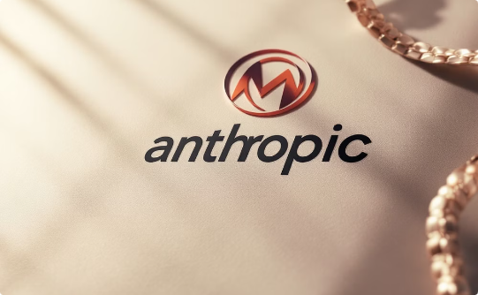
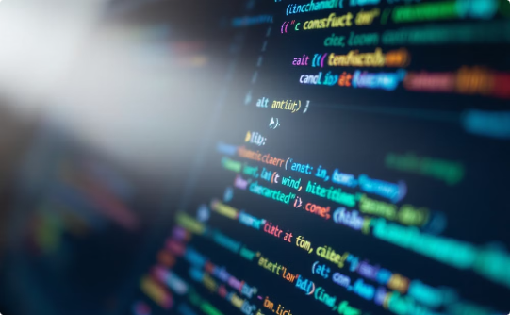
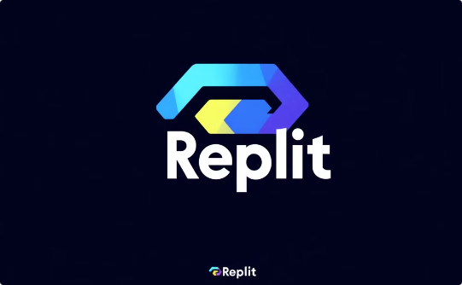
Adopción de MCP en la industria
Empresas adoptando MCP:
Anthropic
Cursor
Replit
Liderando la adopción de MCP con su asistente Claude. Integración total para una experiencia mejorada.
Integrando MCP para facilitar la conexión de datos con herramientas de IA. Mejorando la productividad.
Adoptando MCP para conectar datos a herramientas de IA. Innovación en el desarrollo colaborativo.

Slide 9
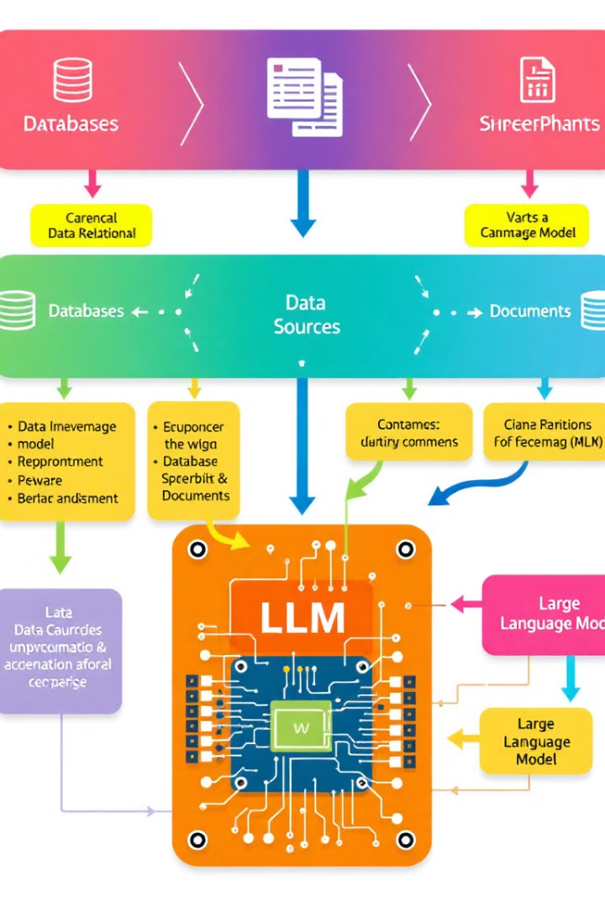
MCP en acción: Implementaciones prácticas
Para facilitar la adopción, Anthropic ofrece servidores MCP preconstruidos.
Estos servidores son compatibles con sistemas empresariales populares. Google Drive, Slack y GitHub son algunos ejemplos.
Fácil Integración
Recursos Compartidos
Simplifica la conexión a fuentes de datos relevantes.
Anthropic comparte recursos para facilitar el inicio.
Conexión rápida
Permite conectar aplicaciones a datos relevantes.

Slide 10




¿Por qué adoptar MCP?
Ventajas de MCP
Estandarización
Simplicidad
Flexibilidad
Seguridad
Un protocolo único para conectar modelos con diversas fuentes.
Facilita la integración de IA con sistemas existentes.
Compatible con datos y herramientas múltiples.
Conexiones seguras entre modelos y datos.
El 98% de los profesionales desconoce MCP. ¡Aproveche esta oportunidad!

Slide 11
Oportunidades emergentes con MCP
Oportunidades de negocio
Integraciones personalizadas
Ecosistema de herramientas
Servicios de consultoría
Ofrece experiencia en la adopción de MCP para diversas industrias.
Crea soluciones que conecten sistemas de datos con modelos de lenguaje.
Desarrolla herramientas para facilitar la implementación y gestión de MCP.
MCP abre un nuevo abanico de posibilidades para la IA. MCP para soluciones innovadoras.

Slide 12
MCP, Claude y Modelos Open Source
Anthropic ofrece compatibilidad con MCP a través de los modelos Claude. Los modelos open source ofrecen ventajas en personalización, transparencia y escalabilidad. Es importante recordar que la disponibilidad y el rendimiento varían.
Modelo
Compatibilidad MCP
Ventajas
Claude 3.5 Sonnet
Alta velocidad y rendimiento
Rendimiento comprobado
Claude 3.7 Sonnet
Capacidades extendidas de pensamiento
Aprovechar al máximo MCP
GPT-J
Solución robusta
Comunidad activa, adaptabilidad
GPT-NeoX
Altamente escalable
Ajuste y optimización de MCP
BLOOM
Transparencia
Soporte para múltiples idiomas

Slide 13




Implementando MCP: Mejores prácticas
Coexistencia vs. Sustitución
MCP puede coexistir con API REST o sustituirla.
Gestión del contexto
MCP facilita el contexto conversacional.
Madurez del protocolo
Considerar la adopción y requisitos del proyecto.
Escalabilidad
Evaluar compatibilidad, escalabilidad y rendimiento.

Slide 14

Implementando MCP: Mejores prácticas
Guía para una adopción eficiente y exitosa de MCP en tu infraestructura de IA.
1
Planificación Estratégica
2
Infraestructura Escalable
Define objetivos claros y un plan de implementación detallado.
Asegura una infraestructura robusta para soportar la carga de trabajo.
3
Monitoreo Continuo
Implementa herramientas para el monitoreo constante del rendimiento.

Slide 15




¿Hacia dónde va MCP?
Explorando el futuro de la interoperabilidad en la inteligencia artificial.
Conectividad universal
MCP busca facilitar la conexión entre diferentes modelos.
Optimización continua
Mejoras en el rendimiento de los modelos de IA.
Nuevas aplicaciones
Explorando la innovación y la aplicación de IA.

Slide 16

MCP: Transformando la conectividad en IA
MCP redefine la integración y el acceso a modelos de IA. Unifica el ecosistema de la inteligencia artificial.
Estandarización
Flexibilidad
Un protocolo común para la interoperabilidad entre modelos.
Adaptable a diversos modelos de IA y plataformas.

Slide 17



¿Para aprender más?
Documentación
Explora la documentación oficial de MCP.
Comunidad
Únete a foros para compartir experiencias y resolver dudas.
Tutoriales
Sigue guías paso a paso para implementar MCP.

